Slide 1


Использование ИИ на производстве
Экономия средств
Эффективность
Экономия времени
Перспективы

Slide 2
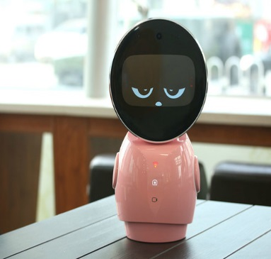

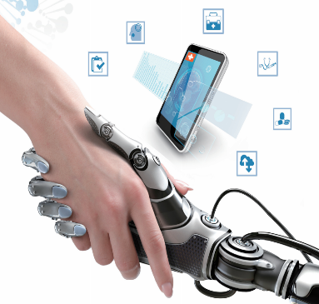

Контроль качества и проверка состояния изготавливаемой продукции при помощи
Прогнозирование спроса для повышения эффективности цепочки поставок
Робототехническая автоматизация процессов для упрощения работы с документами
Предиктивное обслуживание для предсказания оставшегося срока службы оборудования

Slide 3



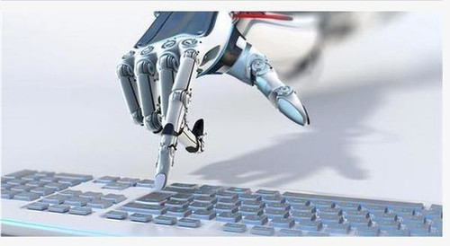
Автоматизация складов для оптимизации взаимодействия транспорта
Более точное планирование
Для производителей автоматизация складов становится подходящим решением для минимизации ручного труда и снижения эксплуатационных затрат. Автоматизированное хранение данных позволяет компаниям быстрее обрабатывать заказы и точнее планировать график.

Slide 4

Прогнозирование спроса в производстве — это процесс, нацеленный на предсказание будущего спроса определённого продукта. Точное прогнозирование спроса помогает производителям снизить риск и повысить общую эффективность цепочки поставок. Однако этот термин не стоит путать с планированием спроса, поскольку это более широкая концепций, включающая в себя прогнозирование спроса, но не состоящая исключительно из него.
Алгоритмы машинного обучения можно использовать для успешного прогнозирования спроса у потребителей, а также любых связанных с этим изменений. Выявляя повторяющиеся паттерны и сложные взаимосвязи, системы машинного обучения обрабатывают исторические данные продаж и цепочек поставок, анализируют тысячи факторов, влияющих на поведение покупателей. В отличие от традиционного прогнозирования, ML-прогнозирование способно работать с большими объёмами данных. Следовательно, оно может быть решением как для кратковременного, так и долговременного планирования новых продуктов. Несмотря на то, что стопроцентной точности достичь невозможно, производители получают выгоду от прогнозирования спроса на основе ИИ, совершенствуя планирование применения рабочей силы и финансовых затрат.

Slide 5


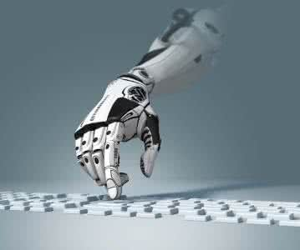

Контроль качества и проверка состояния изготавливаемой продукции
при помощи компьютерного зрения
Предиктивное обслуживание для предсказания оставшегося срока
службы оборудования
Контроль качества (QA) в производстве — это процессы, применяемые для обеспечения постоянных уровней качества. QA в производстве имеет большой потенциал применения систем компьютерного зрения на основе ИИ для автоматизации проверки состояния на протяжении всего процесса производства. Человеческое зрение имеет очевидные недостатки (усталость и необъективность), поэтому благодаря контролю компьютерным зрением QA становится более надёжным и точным.
Предиктивное обслуживание — это стратегия непрерывного мониторинга состояния оборудования при стандартных условиях эксплуатации и прогнозирования оставшегося срока его службы. Реактивное и превентивное техобслуживание помогает снижать количество сбоев или просто предотвращать их, в то время как предиктивное обслуживание использует модели для предсказания сбоев компонентов конкретной единицы. Это минимизирует время простоя и помогает заранее планировать техобслуживание.

Slide 6
Проблемы и сложности применения ИИ
Высокая стоимость внедрения ИИ
1
Нехватка опытных специалистов
2
3
Качество данных

Slide 7
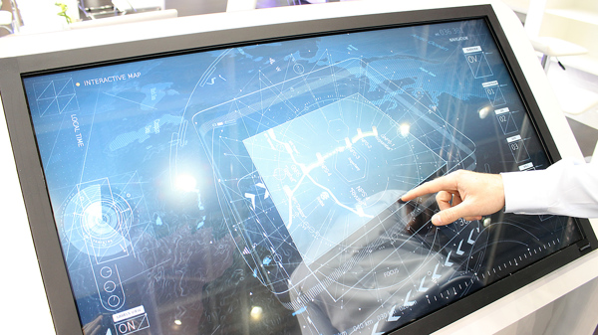
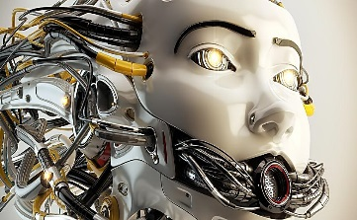
ИИ и будущее производства: чего нам ждать?
Мы живём в эпоху четвёртой промышленной революции (также известной как Industry 4.0), стремительно преобразующей все производственные процессы. Внедрение ИИ-технологий неизбежно изменило способы планирования и производства товаров и услуг.
Вероятно, лучшим словом, определяющим Industry 4.0, будет цифровизация, поскольку в ней ресурсы, информация и люди объединяются при помощи современных цифровых систем. Как мы знаем, исторически производство было сферой, в которой людей обучали думать, как машины. Однако с появлением цифровизации ситуация изменилась и теперь машины вполне успешно обучают думать, как люди.
Среди технологий, ассоциируемых с Industry 4.0, находятся смарт-фабрики, смарт-продукты, роботы, симуляция и так далее.

